Slide 1
«Перевёрнутый класс» тема «Золотая осень»
Концерт «Осеннее волшебство»
участники:
дети подготовительной группы «Тюльпанчик»
музыкальный руководитель Борисова М.А.
воспитатель Сарычева Ю.В.
ЧДОУ «Детский сад «Кораблик»
г.Гаврилов – Ям
2018г.

Slide 2
Подготовительный этап
Проживая лексическую тему недели «Золотая осень», дети делились своими знаниями об осени, пели знакомые песни, знакомились с картинами осенней тематики.
На утреннем круге у ребят возникли вопросы:
«А можно ли увидеть осень в музыке?»
«А как поэты писали об осени?» и др.
Во время обсуждения детям было предложено узнать из разных источников ответы на интересующие их вопросы.
Через несколько дней, появились первые результаты. Дети предложили выступить в роли артистов, используя необходимые атрибуты, технические средства и костюмы.
И вот, что у нас получилось…

Slide 3
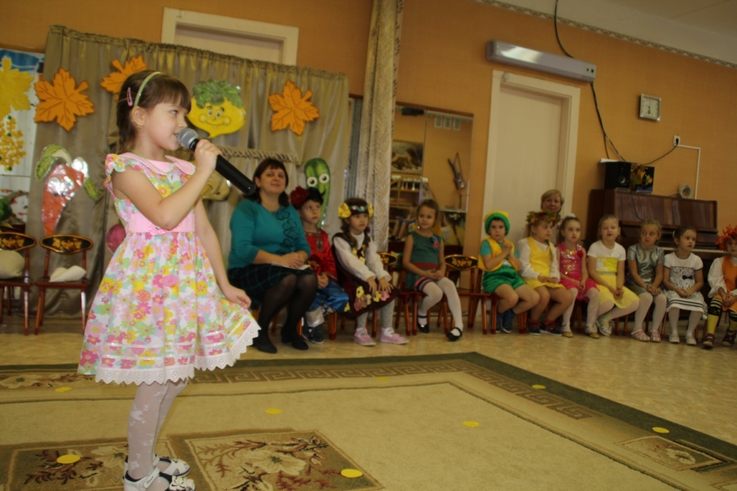
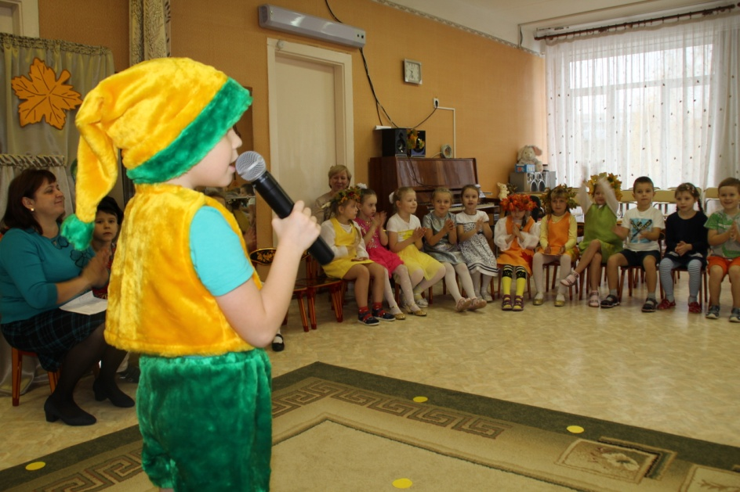
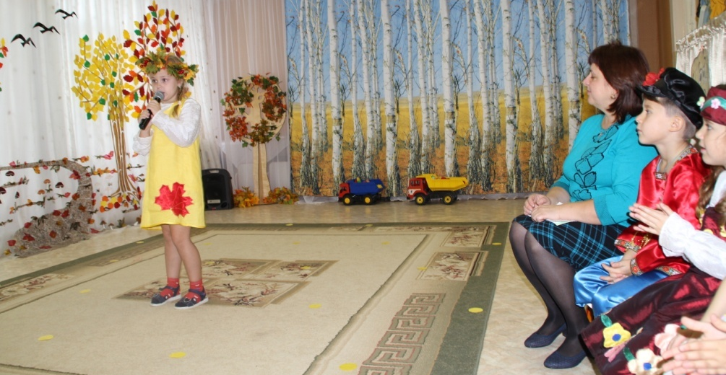
Основной этап- реализация идей
Песни об осени
«Чудная пора – Осень!»
Автор песни Юрий Верижников
Исполняет Ульяна Оконечникова
«Гномик и опята »
автор неизвестен
Исполняет Андрей Минаев
«Кап-Кап» музыка Е. Тиличеевой
Исполняет Екатерина Муравьёва

Slide 4
Инсценировка русской народной песни «Семечки»
в исполнении Захара и Златы Кардаильских

Slide 5
Литературное чтение
Г. Ключникова «Осень»
в исполнении Анны Ивасюк
Е. Трутнева «Стало вдруг светлее вдвое» в исполнении Дарьи Сутыриной

Slide 6
Литературное чтение
Т.Бокова «Праздник урожая»
в исполнении Савелия Семибратова
Г. Ключникова «Осень»
в исполнении Анастасии Трясковой

Slide 7
Литературное чтение
М. Ивенсен «Падают листья»
в исполнении Константина Птицына
М. Ходякова «Осень»
в исполнении Полины Василинец

Slide 8
Литературное чтение
Г. Ключникова «Осень»
в исполнении Варвары Авдеевой
Стихотворение «Осень»
автор и исполнитель Дарина Спирина

Slide 9
Литературное чтение
М. Ходякова «Зонтик»,
в исполнении Екатерины Цой
Н. Дмитриева «Жёлтой краской кто-то»,
в исполнении Ивана Васильева

Slide 10
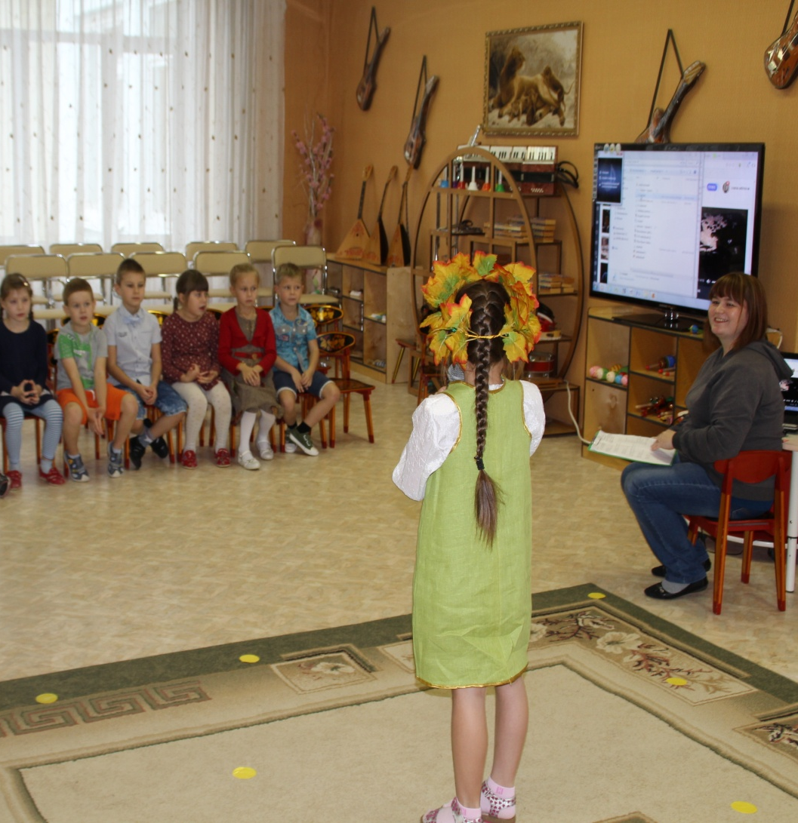
Литературное чтение
В. Семернин «Осень»
в исполнении Дмитрия Клеменкова
А. Ерикеев «Наступила осень»
в исполнении Элины Бегуновой

Slide 11
Литературное чтение
А. Плещеева «Осень наступила»
в исполнении Кристины Огородновой
С. Подшибякина «Осень начинается»
в исполнении Кристины Волнистовой

Slide 12
Сообщение на тему: «Музыка осени в творчестве русского композитора»
Сообщение подготовила
Алина Богачёва
Краткие сведения о П.И. Чайковском;
Прослушивание музыкального произведения «Вальс»;
Беседа о прослушанном произведении.

Slide 13
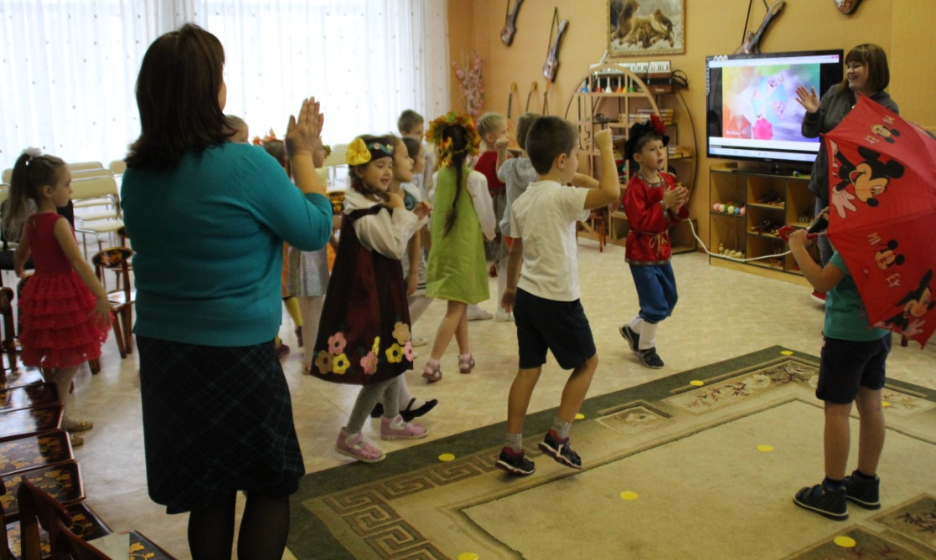
Флешмоб под песню «Зонтики» А. Литвинова
в исполнении Андрея Минаева
Ребёнок предложил мультипликационное сопровождение песни, которое получило большой отклик среди ребят, получился песенно- танцевальный флешмоб.

Slide 14
Заключительный этап-рефлексия
Дети делились опытом о том, где они смогли найти ответы на интересующие их вопросы

Slide 15
Спасибо за внимание!

